Slide 1
ИССЛЕДОВАНИЕ ОХЛАЖДЕНИЯ ИНДУКЦИОННОЙ ПЕЧИ ВОДОЙ С ИСПОЛЬЗОВАНИЕМ СРЕДСТВ ИНФОРМАЦИОННЫХ ТЕХНОЛОГИЙ
Автор работы: Пляскина у. с.
Студентка 1 курса,
ИВТ
Руководитель: Власова Е. З.
Доктор педагогических наук,
профессор

Slide 2
ВВЕДЕНИЕ
Оглянитесь вокруг, нас окружает столько разной информации. Вы никогда не задумывались, что всё, что нас окружает, является предметом расчётов и каких-либо вычислений?
Информатика, информация, информационные технологии – всё это давно привычные для всех нас слова, которые очень точно характеризуют жизнь современного общества и её потребности.

Slide 3

ВВЕДЕНИЕ
Сегодня информация является основополагающим ресурсом развития общества, а информационные технологии и системы средством повышения эффективности и производительности работы людей.

Slide 4

ВВЕДЕНИЕ
Использование информационных технологий крайне актуально для сокращения времени, затрачиваемого на вычисление тех, или иных операций, которые компьютер вычислит гораздо быстрее человека.

Slide 5
Цель работы
Доказать необходимость использования информационных технологий, с целью облегчения и ускорения решения тех или иных вычислительных задач в разных сферах деятельности, благодаря исследованию охлаждения индукционной печи средствами информационных технологий

Slide 6
Постановка задачи
Медная трубка длиной 50 м с наружным диаметром 10 мм и внутренним диаметром 8 мм, является обмоткой индукционной нагревательной печи, и охлаждается проточной водой, проходящей через неё. Ток в обмотке равен 800 А. Температура поступающей воды 20 °C, температура воды на выходе из трубки 40 °C. Удельная теплоемкость воды равна 4.182*10³ Дж/(кг*°C). Удельное сопротивление меди 1.7*10-8 ом*м. Определить сколько килограммов воды расходуется за 24 ч работы печи для охлаждения индукционной печи.

Slide 7
Инструменты используемые для решения поставленной задачи
Для решения данной задачи я буду использовать:
программную среду разработки PascalABC.NET;
свободную систему компьютерной алгебры Maxima.

Slide 8
Подготовка формул
Для решения данной задачи необходимо провести некоторые преобразования в физических формулах, для дальнейшего использования их в средах информационных технологий

Slide 9

Подготовка формул
За сутки работы индукционной мечи через её обмотку проходит вода массой m. На нагревание этой массы воды от t°1 до t°2 понадобится количество теплоты (1):
$Q_{1}=c∗m∗(t_{ 2}^{0}−t_{ 1}^{0})$ (1)
За это время в обмотке выделится количество теплоты (2):
$Q=I^{2}∗R∗T$ (2)

Slide 10

Подготовка формул
Принимая, что вся выделившаяся теплота идет на нагревание воды, получаем следующую формулу (3):
$c∗m∗(t_{ 2}^{0}−t_{ 1}^{0})=I^{2}∗R∗T$ (3)
Сопротивление обмотки определяем по формуле (4):
$R=\frac{p∗L}{S_{1}−S_{2}}=\frac{p∗4∗L}{π∗(d_{ 1}^{2}−d_{ 2}^{2})}$ (4)

Slide 11

Подготовка формул
Формула для определения массы воды принимает следующий вид (5):
$m=\frac{4∗p∗I^{2}∗L∗T}{π∗c∗\left(t_{ 2}^{0}−t_{ 1}^{0}\right)∗(d_{ 1}^{2}−d_{ 2}^{2})}$ (5)

Slide 12
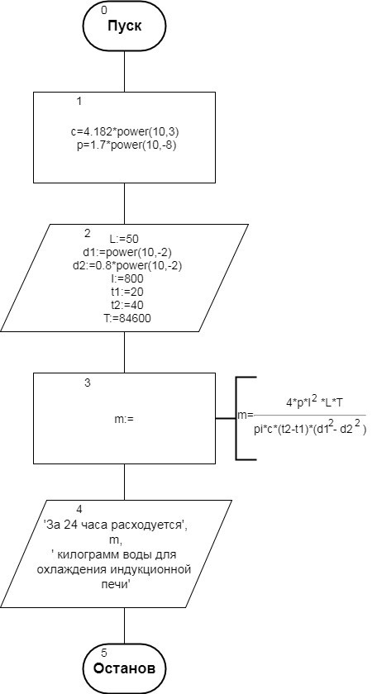
Решение поставленной задачи с помощью PascalABC.NET
Для вычисления задачи составим блок-схему:

Slide 13
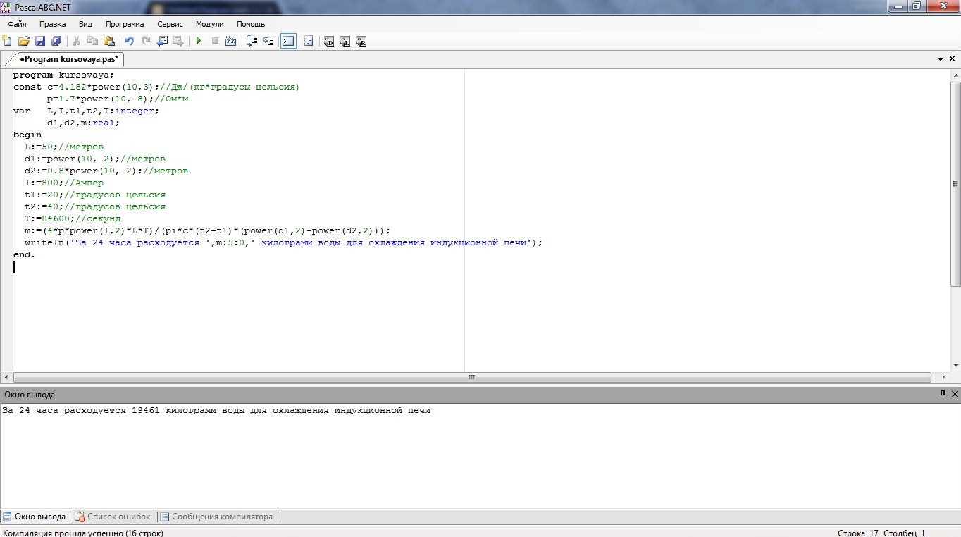
Решение поставленной задачи с помощью PascalABC.NET
Для того, чтобы произвести данные вычисления, воспользуемся программной средой разработки PascalABC.NET:

Slide 14
Решение поставленной задачи с помощью PascalABC.NET
При разработке программы π взята, как внутри программная константа (pi), равная 3.14159265358979, остальные переменный задаются непосредственно внутри программы.
В результате выполнения программы, выводится результат: «За 24 часа расходуется 19461 килограммов воды для охлаждения индукционной печи».

Slide 15
Решение поставленной задачи с помощью Maxima
Данную задачу также можно решить с помощью свободной системы компьютерной алгебры Maxima.
Вышеуказанная свободная система имеет широкий набор средств для проведения аналитических вычислений, численных вычислений и построения графиков.

Slide 16
Решение поставленной задачи с помощью Maxima
Мы вписываем формулу нахождения массы воды, необходимой для охлаждения индукционной печи за 24 часа, и выводим её на экран для наглядности. Далее мы подставляем значение переменных в формулу и округляем результат до целого числа с помощью команды ceiling.
Для точности результат, мы берёт то же значение π, что в PascalABC.NET.

Slide 17
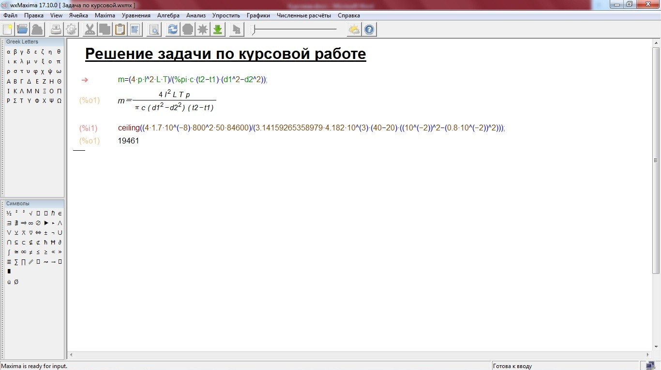
Решение поставленной задачи с помощью Maxima
В результате вычисления мы получаем те же самые 19461 килограммов воды.

Slide 18
ЗАКЛЮЧЕНИЕ
Исходя из проведенных исследований, можно сделать вывод, что в нашей жизни существует необходимость использования информационных технологий в разных сферах деятельности.
Использование данных технологий крайне актуально для сокращения времени, затрачиваемого на вычисление тех, или иных операций, которые компьютер вычислит гораздо быстрее человека

Slide 19
ЗАКЛЮЧЕНИЕ
Уже на данный момент ощущается неоспоримое влияние технического прогресса на наш мир. С каждым годом всё больше информационных систем появляется в той или иной сфере деятельности человека.
Основываясь на вышесказанном, поставленная цель данной работы -доказана.

Slide 20
ЗАКЛЮЧЕНИЕ
Результат вычисления получился бы иным при округлении числа π до двух сотых, что чаще используется при вычислении людьми. Разница была бы в 10 килограмм, что является довольно существенной погрешностью. Из этого следует, что вычисления человеком имеют значительные отклонения от факта, что в дальнейшем создаст проблемы при практическом применении результата исследования.

Slide 21
ЗАКЛЮЧЕНИЕ
Я считаю, что данную задачу можно решить и другими средствами информационных технологий. По моему мнению использование именно автоматизированного вычисления является более рациональным и точным методом расчёта тех или иных задач.
В заключении хотелось бы сказать о том, что информационные технологии крайне актуальны в настоящее время и не потеряются своей актуальности в дальнейшем.

Slide 22
Спасибо за внимание!

